Slide 1
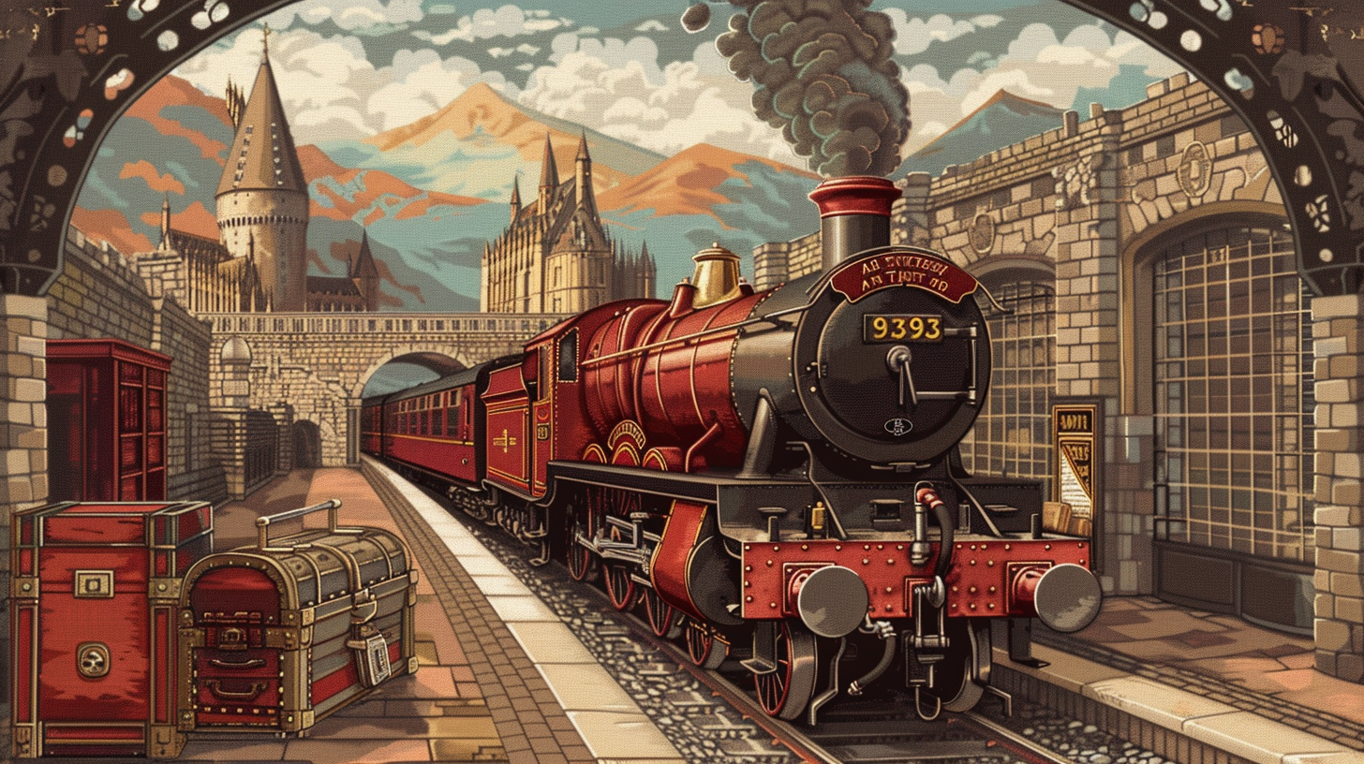






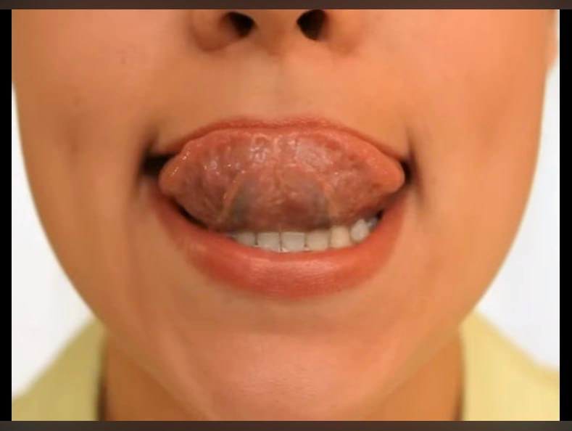
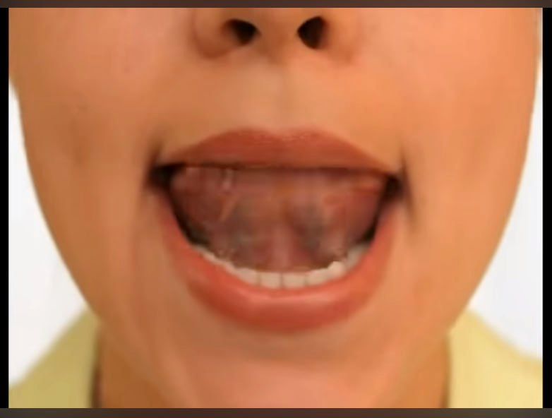












Ступеньки
Рот широко открыть, зубы видны. Язык «прыгает» на первую ступеньку – верхнюю губу (кончик языка должен быть широким), затем на верхние зубы и за верхние зубы.
Грибок
Улыбнуться, приоткрыть рот, присосать широкий язык к нёбу. Растягивать подъязычную связку.
Лошадка
Присасывать язык к нёбу, растягивая подъязычную связку. Щёлкать языком медленно и сильно. Нижняя челюсть должна быть неподвижна.
Вкусное варенье
Рот приоткрыть. Широким языком облизывать верхнюю губу, делая движения сверху вниз. Нижняя челюсть неподвижна.
Чашка
Открыть рот. Широкий расслабленный язык выгнуть в форме чашки.

